Slide 1
EJECUCIÓN PRESUPUESTARIA DE GASTOS ACUMULADA al mes de Octubre de 2017 Partida 28: SERVICIO ELECTORAL
UNIDAD DE ASESORÍA PRESUPUESTARIA
SENADO DE LA REPÚBLICA DE CHILE
Valparaíso, diciembre 2017

Slide 2
Ejecución Presupuestaria de Gastos Acumulada al mes de Octubre de 2017 Servicio Electoral
Principales hallazgos
En el mes de octubre, el Servicio Electoral registró una ejecución que ascendió a $2.359 millones, equivalente a un gasto de 4,3% respecto de la ley inicial, dicha ejecución es menor en 3,9 puntos porcentuales respecto a igual mes del año 2016. Con ello, la ejecución acumulada del año 2017 ascendió a $28.861 millones, equivalente a un 52,3% del presupuesto inicial y de un 41% respecto del presupuesto vigente.
En cuanto a los programas, el 67% del presupuesto vigente para el ejercicio 2017, se concentra en Elecciones Parlamentarias y Presidencial, que al mes de octubre alcanzó un nivel de ejecución de 22,1%, explicado principalmente por la temporalidad en que se ejecutan dichos recursos.
Elecciones Municipales experimentó una ejecución acumulada de $7.606 millones, equivalente a una erogación del 97,5%, respecto al presupuesto vigente.
A nivel global, el subtítulo que registra la menor erogación es bienes y servicios de consumo con un gasto de 23,8%, mientras que el mayor nivel de ejecución se registra en servicios de la deuda, con un 100%, que representa el 23,7% de los recursos gastados a la fecha.

Slide 3
Ejecución Presupuestaria de Gastos Acumulada al mes de Octubre de 2017 Servicio Electoral
en miles de pesos 2017

Slide 4
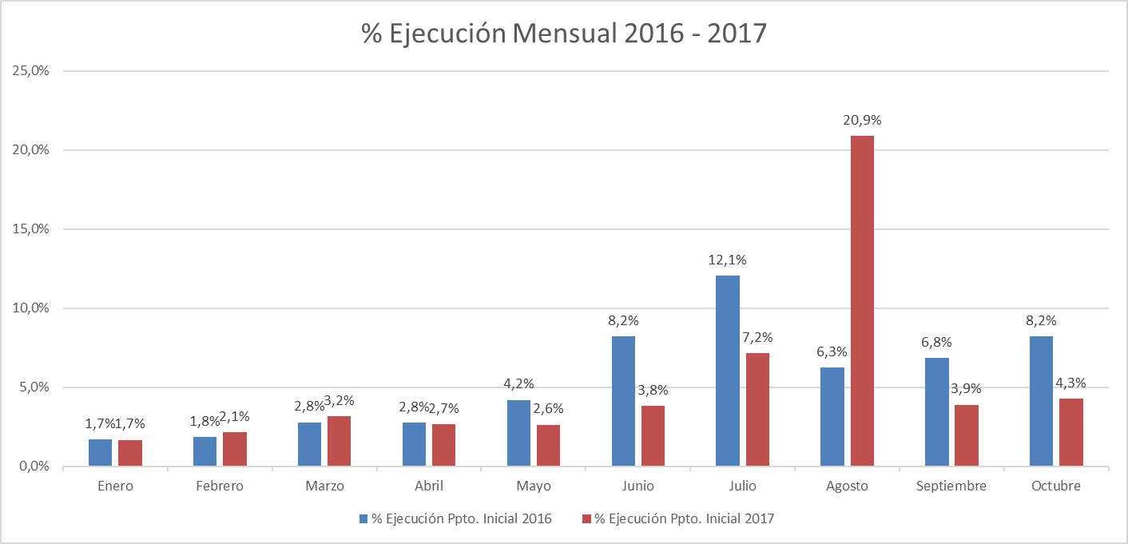
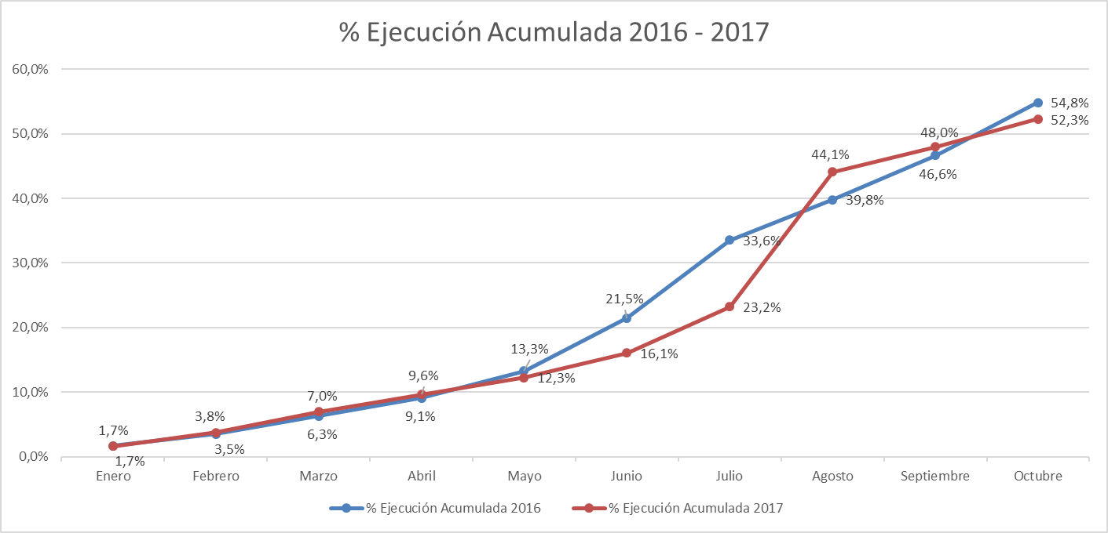
Ejecución Presupuestaria de Gastos Acumulada al mes de Octubre de 2017 Servicio Electoral

Slide 5
Ejecución Presupuestaria de Gastos Acumulada al mes de Octubre de 2017 Partida 28, Resumen por Capítulos
en miles de pesos 2017
Fuente: Elaboración propia en base a Informes de ejecución presupuestaria mensual de DIPRES

Slide 6
Ejecución Presupuestaria de Gastos Acumulada al mes de Octubre de 2017 Partida 28, Capítulo 01, Programa 01: SERVICIO ELECTORAL
en miles de pesos 2017

Slide 7
Ejecución Presupuestaria de Gastos Acumulada al mes de Octubre de 2017 Partida 28, Capítulo 01, Programa 02: ELECCIONES MUNICIPALES
en miles de pesos 2017

Slide 8
Ejecución Presupuestaria de Gastos Acumulada al mes de Octubre de 2017 Partida 28, Capítulo 01, Programa 03: ELECCIONES PARLAMENTARIAS Y PRESIDENCIAL
en miles de pesos 2017

